Slide 1

Loi 96
Pour faire le point après plus d’un an

Slide 2
Agenda de la présentation
Ce que dit la loi
Politiques internes
Comment déterminer si la loi s’applique
Directives d’application
Conséquences de non-respect
Questions

Slide 3
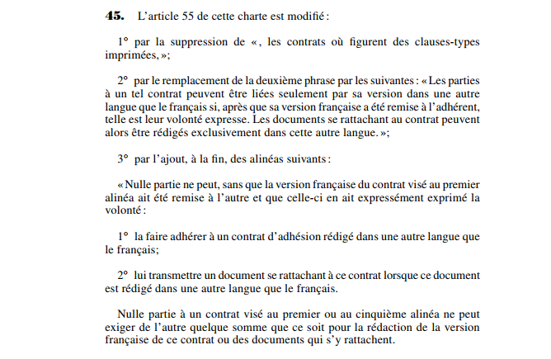

Ce que dit la loi Article 45 de la Charte de langue Française
Le contrat FR doit être envoyé avant celui en EN
*Extrait de Projet de loi no 96
«LOI SUR LA LANGUE OFFICIELLE ET COMMUNE DU QUÉBEC, LE FRANÇAIS»
Le client doit ensuite mentionner expressément sa préférence pour l’EN

Slide 4
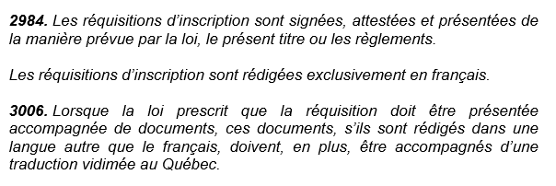
Ce que dit la loi Articles 2984 et 3006 du Code Civil du Québec
Les publications au RDPRM (PPSA au QC) doivent être faite entièrement en FR, même si le contrat est en anglais.
La description des biens au RDPRM doit concorder avec celle sur le contrat, d’où l’exigence de décrire les biens en français sur un contrat en anglais.

Slide 5
Politiques internes applicables
Toutes les informations relatives à la loi sont disponibles sur Audit Board sous Cross Comply et se retrouvent dans:
Politique «Documentation and Security»
Politique de Validation
Guide sur la qualité des documents

Slide 6
Comment déterminer si la Loi 96 s’applique
Facteurs déterminant si un contrat est conclu au Québec et donc si la Loi 96 s’applique:
(un de ceux-ci est suffisant)
Le client (entreprise) est basé au Québec
Siège social au Québec / Enregistré au Registraire des Entreprises du Québec (REQ)
Le signataire réside au Québec
ID du Québec / Adresse au Québec
L’Équipement sera utilisé et/ ou plaqué au Québec
Il y aura donc publication au RDPRM
Une caution personnelle intervient au contrat et réside au Québec
Le processus de la loi 96 est à respecter, pour le contrat et le document de cautionnement (avec la caution et non le client-si ce dernier n’est pas au Québec)
* La loi ne s’applique pas pour un vendeur Québecois qui signe un SSC, une Convention de Rachat, etc.

Slide 7
Directives d’application de la loi
Pour accepter un contrat en Anglais conclu au Québec, il nous faudra au dossier :
Preuve que le client a reçu la version française en premier puis qu’il a demandé d’avoir la version anglophone
Preuve acceptée : chaine de courriel provenant du client avec la mention qu’il préfère la V.A. à la V.F. avec la /les copie/s de contrats joints et vérifiables (où on peut cliquer et ouvrir la p.-j.).
Description de l’équipement en Français sur le contrat
Seules les marques/modèles peuvent être dans la version originale
Nous devons pouvoir prouver qu’il s’agit bien d’un nom de marque et/ou modèle
Si nous avons l’acronyme « VIN » au lieu de « NIV » ou «SUV» pour «VUS» etc. par exemple, nous pouvons corriger manuellement nous-même sans retourner au client. Nous devons nous assurer que le tout est conforme au PPSA (FR)
Aucun retour au client n’est nécessaire pour paraphe dans les cas d’erreurs cléricales. Nous sommes en droit de faire ces corrections, basé sur la clause 3 de nos contrats.

Slide 8
Directives d’application de la loi (suite)
2.1 Description de l’équipement en Français sur le contrat – Si le contrat réfère à une facture
Obtenir la facture en français;
OU
À défaut d'obtenir la facture en français, la personne émettant le contrat doit préparer manuellement un Annexe A régulière avec la description en français

Slide 9
Directives d’application de la loi (suite)
3. Rédaction complète du RDPRM/PPSA en français
Notre nom dans sa version francophone
Si le client a un nom légal avec une version francophone, utiliser ce dernier (pas FASRS / DBA)
Description de l’équipement en FR
General Collateral en français

Slide 10
Outils de traduction
Glossaire interne : Glossaire - Mitsubishi HC Capital
Site Web de l’Office de la langue Française :La Vitrine linguistique de l’Office québécois de la langue française
Site Web de traduction Canadien : TERMIUM Plus®

Slide 11
Conséquences potentielles du non-respect des règles :
Enregistrement de mots non français : RDPRM pourrait refuser notre demande d'enregistrement, nous serions informés trop tard, nous plaçant dans une situation non sécurisée avec un contrat financé non enregistré dans le délai de 7 jours.
Enregistrement en français au Québec mais un contrat avec une description d'équipement en anglais : incohérence entre ce qui est sur le contrat et ce que nous enregistrons, ce qui affecte la validité de notre enregistrement et de notre contrat.
Le client ou une tierce partie pourrait invalider le contrat devant un tribunal s'ils trouvent une faille dans l'application de la loi. Si cela entraîne l'invalidation du contrat par le tribunal, cela pourrait causer des remous sur le marché et créer un précédent.
L'OQLF (Office Québécois de la langue Française) effectue de plus en plus d'audits et d'enquêtes dans les entreprises pour s'assurer de leur conformité à la loi. Ils sont autorisés à infliger des amendes allant jusqu'à 30 000 $.
Non, toujours aucune jurisprudence pour nous indiquer comment les tribunaux interprètent cette Loi.

Slide 12

Questions

